Slide 1
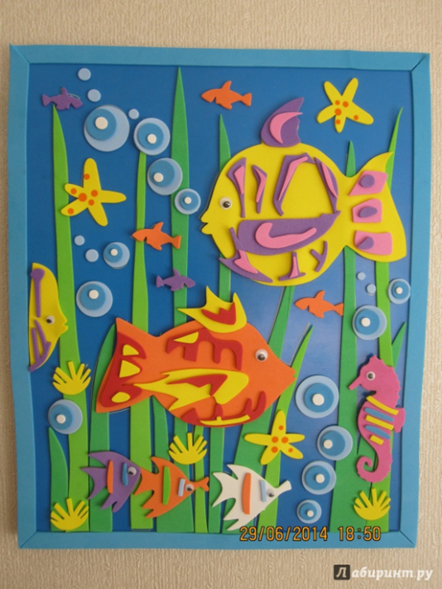
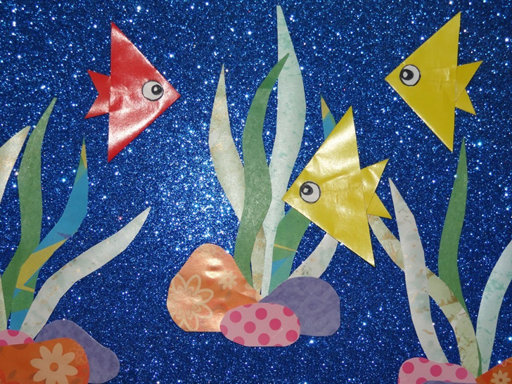
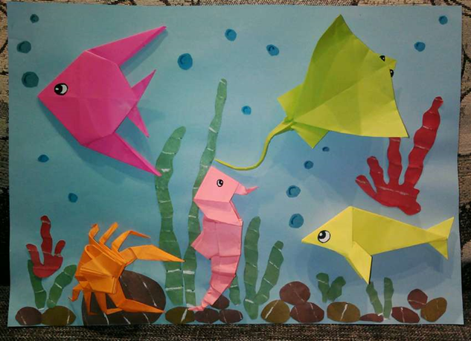
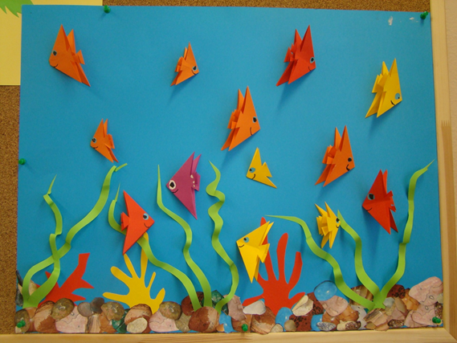
Составная аппликация
Выполнить аппликацию «аквариум» , с помощью цв. Картона и цв. Бумаги (формат А4)

Slide 2
Сроки сдачи: 26.10.2020
(Поэтапность работы для корректировки скидывать в течение недели)
Обратная связь: WHATSAPP 89122819329 Александра Станиславовна

